Slide 1
МБДОУ «ЦРР – детский сад № 11 «Рябинушка»
ИГРОВОЙ СТРЕТЧИНГ
НА ФИЗКУЛЬТУРНЫХ ЗАНЯТИЯХ.
Составитель: В.И.Петракова,
инструктор по физической культуре.
Заринск 2015

Slide 2
Что такое игровой стретчинг?
Это специально подобранные упражнения на растяжку мышц, проводимые с детьми в игровой форме.

Slide 3
Задачи игрового стретчинга
Развитие физических качеств: мышечной силы, ловкости, выносливости и гибкости.
Развитие психических качеств: внимания, воображения, умственных способностей.
Укрепление костно-мышечной системы, повышение функциональной деятельности органов и систем организма.
Создание условий для положительного психоэмоционального состояния детей
и творчества в движении.

Slide 4
Организованные формы работы с детьми для игрового стретчинга
физкультурное
занятие
музыкальное
занятие
утренняя
гимнастика
динамический час
после сна

Slide 5
Суть игрового стретчинга
Реализация игровых возможностей в целях оздоровления и развития ребенка

Slide 6
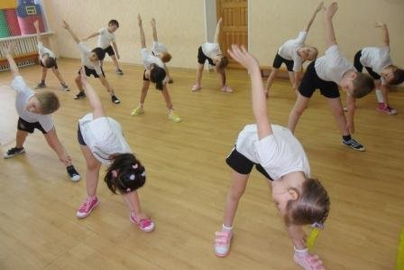
«Солнышко»

Slide 7
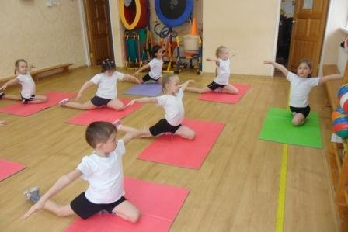
«Самолёт»

Slide 8
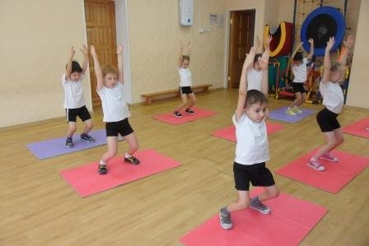
«Дерево»

Slide 9
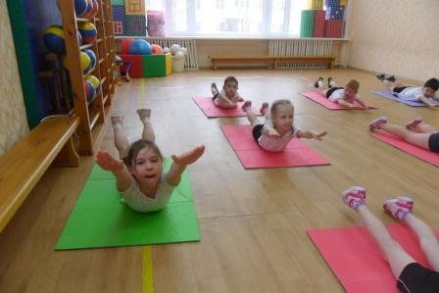
«Лодочка»

Slide 10
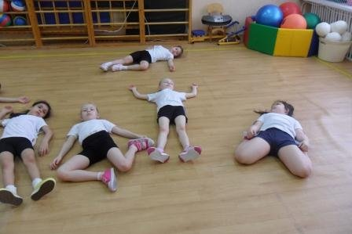
«Снеговик»

Slide 11
Эффективность образно – подражательных упражнений стретчинга
Разнообразие видов движений
Частая смена двигательных действий
Упражнения, охватывающие все группы мышц
Различные исходные положения
Чередование динамических и статических упражнений

Slide 12
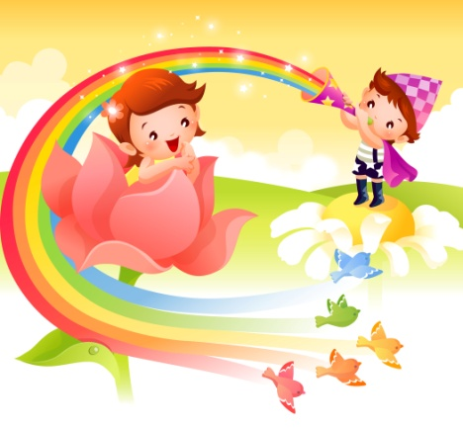
Наглядно –
образное
мышление
5 лет

Slide 13
ВВОДНЫЙ ЭТАП
ОСНОВНОЙ ЭТАП
ЗАКЛЮЧИТЕЛЬНЫЙ ЭТАП
Как проходят занятия игрового стретчинга

Slide 14
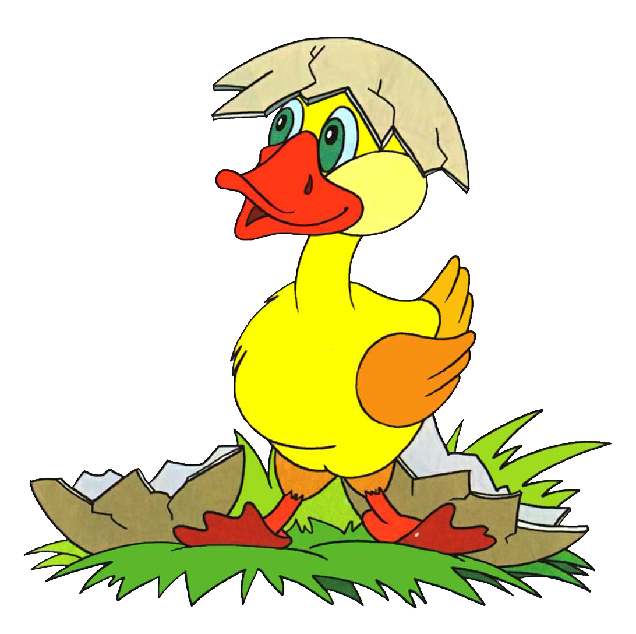
Сказка – игра
«Утёнок Кряк»
(старшая группа)

Slide 15
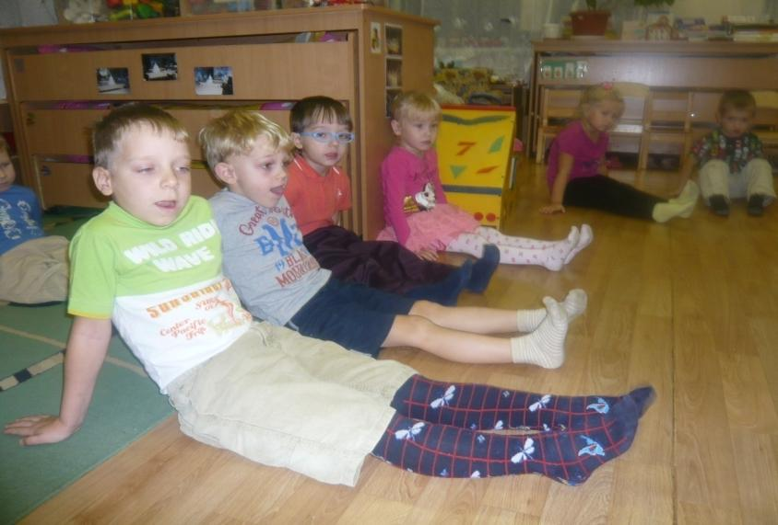
«Утенок шагает»
Упражнение делает суставы ног более подвижными, эффективно в плане профилактики развития плоскостопия.

Slide 16
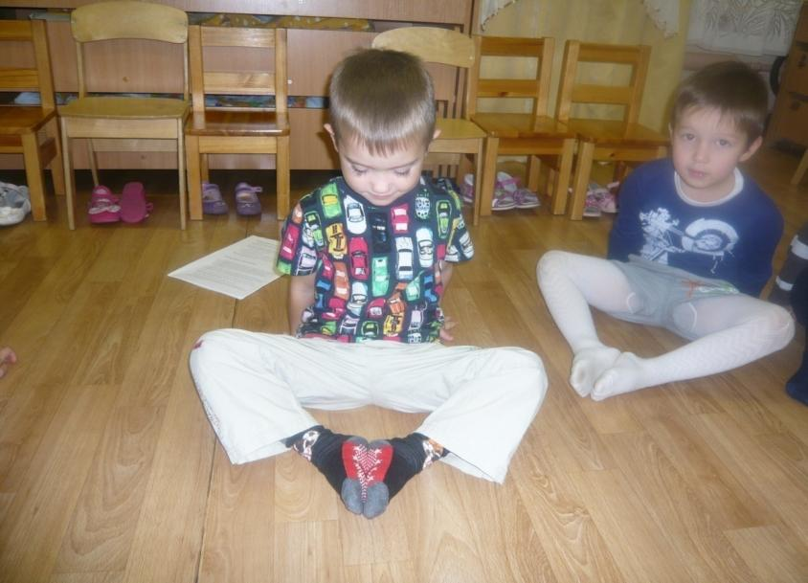
«Бабочка»
Способствует усилению внутриполостному давлению, а значит, воздействует на органы брюшной полости.

Slide 17
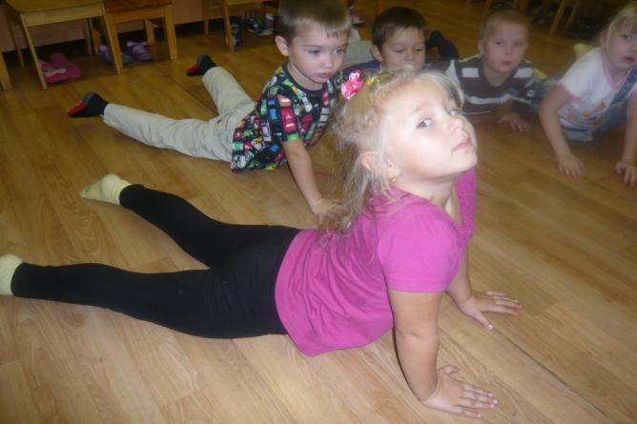
«Змея»
Упражнение направлено на растяжку
прямых мышц брюшного пресса.

Slide 18
наглядность
доступность
систематичность
повторяемость
Основные принципы
игрового стретчинга
осознанность
индивидуальность

Slide 19
- разогрев перед упражнениями;
- медленное и плавное выполнение упражнений;
- «правило ровной спины»;
- спокойное дыхание;
- симметричная растяжка для обеих сторон тела;
- передача характерных особенностей образов.
Правила
игрового стретчинга

Slide 20
СПАСИБО
ЗА ВНИМАНИЕ!

